Slide 1
Ігрові технології навчання в мовно-літературній освітній галузі

Slide 2
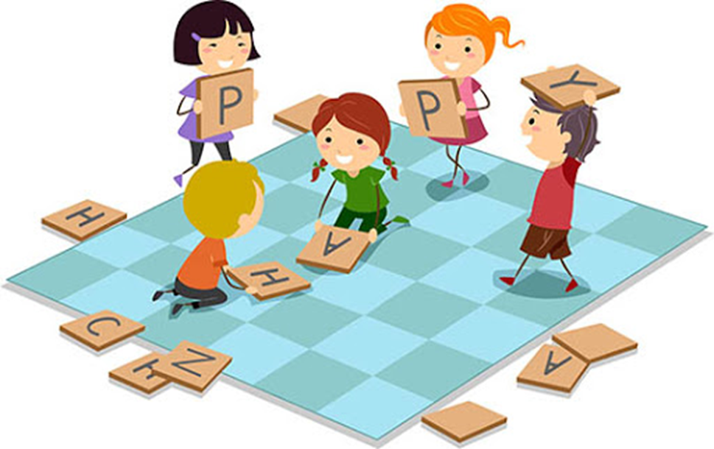
План
1. Поняття гри та ігрових технологій.
2. Функції та види ігор.
3. Значення ігрових технологій у навчанні молодших школярів.
4. Мета, завдання та функції дидактичної гри в навчальному процесі.
5. Різні підходи до класифікації дидактичних ігор.
6. Ігрові навчальні технології на уроках української мови й літературного читання .

Slide 3
Гра – це величезне світле вікно, крізь яке в духовний світ дитини вливається життєдайний потік уявлень, понять про навколишній світ. Гра – це іскра, що засвічує вогник допитливості. То що ж страшного в тому, що дитина вчиться писати граючись, що на якомусь етапі інтелектуального розвитку гра поєднується з працею, і вчитель не так уже часто говорить дітям: «Ну, пограли, а тепер будемо трудитися.
В.О. Сухомлинський

Slide 4
Реалізація концепції Нової української школи вимагає пошуку нетрадиційних форм і методів організації освітнього процесу. Відтак, актуалізується проблема впровадження інноваційних методик навчання, зокрема навчально-ігрових технологій, які дозволяють надати нової якості організації та здійсненню освітнього процесу в початковій школі.
Наразі ігрова діяльність є однією з найбільш перспективних методів навчання. Її використовують для розвитку творчого мислення учнів, формування практичних умінь та навичок. Ігрова діяльність дає змогу стимулювати увагу і підвищувати інтерес до завдань, активізувати сприймання навчального матеріалу.
На переконання О. Савченко, вихідним для вчителя має бути прагнення досягти того, щоб усі учні неодноразово пережили почуття справжнього успіху. Саме під час гри легко створити запрограмовану ситуацію успіху для дітей, яким важко навчатися. Систематична повторюваність ситуації запрограмованого успіху сприяє зародженню пізнавальної активності

Slide 5
Гра – це підпорядковане сукупності правил, прийомів або засноване на певних умовах заняття, що є розвагою або розвагою та спортом одночасно. Це низка дій, спрямованих на досягнення мети.
Будь-яка гра включає три основні етапи:
підготовчий (формулюється мета гри, відповідно до змісту навчального матеріалу розробляється сценарій, готується обладнання, розподіляються ролі, проводиться інструктування тощо);
безпосереднє проведення гри;
узагальнення, аналіз результатів.
Ігрові технології навчання – це особливий метод навчання, який передбачає засвоєння навчального матеріалу та змісту освіти, формує взаємодію педагога і здобувача освіти за допомогою гри, а також допомагає знайти та отримати бажану ціль, тобто досягти певного результату.

Slide 6
Поняття «ігрові педагогічні технології» включає досить велику групу методів і прийомів організації педагогічного процесу у формі різних педагогічних ігор. На відміну від ігор взагалі, педагогічна гра має істотну ознаку – чітко поставлену мету навчання й відповідні їй педагогічні результати, які можуть бути обґрунтовані, виділені в явному вигляді й характеризуються навчально-пізнавальною спрямованістю.
Ігрова форма занять створюється на уроках за допомогою ігрових прийомів і ситуацій, що виступають як засіб спонукання, стимулювання до навчальної діяльності.
Реалізація ігрових прийомів і ситуацій при визначеній формі занять відбувається за такими основними напрямами:
дидактична мета ставиться перед учнями у формі ігрового завдання;
навчальна діяльність підкоряється правилам гри;
навчальний матеріал використовується в якості її засобу;
у навчальну діяльність уводиться елемент змагання, що переводить дидактичне завдання в ігрове;
успішне виконання дидактичного завдання пов’язується з ігровим результатом.

Slide 7
Дидактичні і методичні принципи ігрової діяльності
Доступність;
Новизна;
Поступове зростання складності;
Урахування індивідуальних особливостей учнів;
Зв’язок ігрової діяльності з іншими формами роботи на уроці.

Slide 8
Переваги ігрової діяльності
граючись, діти навчаються;
гру можна використовувати на
будь-якому етапі уроку;
діти фантазують та виявляють
спостережливість;
вчаться швидко та логічно
мислити;
у дітей посилюється увага,
наполегливість;
виникають позитивні емоції, краще
засвоюється учбовий матеріал.

Slide 9
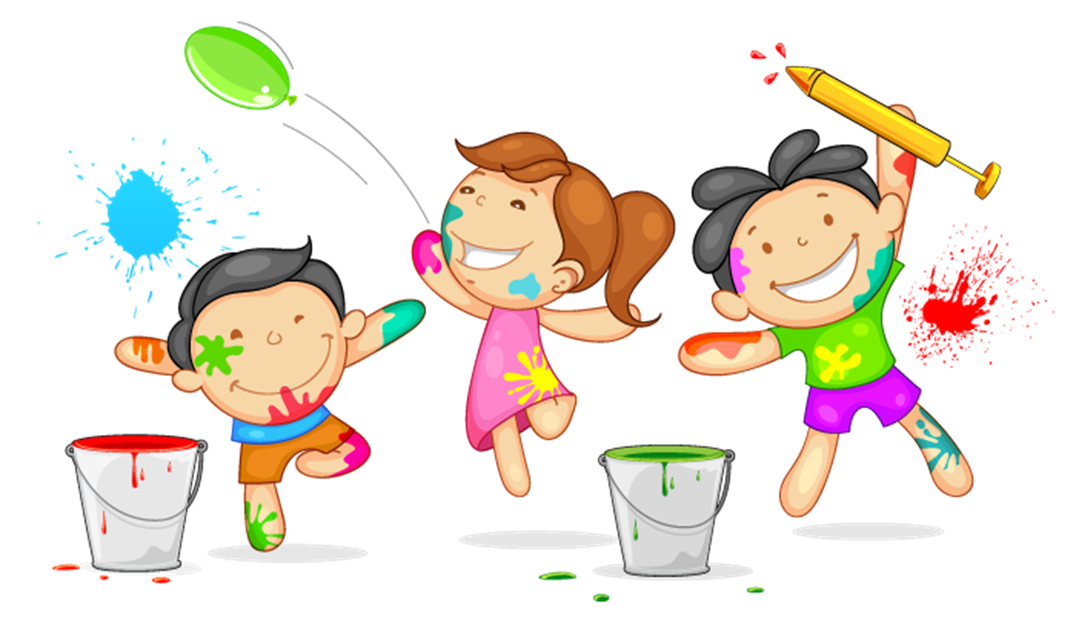
Функції гри:
навчальна,
мотиваційна,
виховна,
розвивальна,
адаптаційна,
креативна,
діагностична,
терапевтична

Slide 10
Вимоги до ігор на уроці
Гра повинна стимулювати мотивацію навчання, викликати в учнів інтерес і бажання
гарно виконати
завдання
Гру потрібно проводити
на основі реальної ситуації спілкування
Вона неодмінно
проводиться в
доброзичливій, творчій атмосфері, викликає в учнів
почуття задоволення, радості
Гра організовується так,
щоб діти могли в ній
активно спілкуватися, з максимальною ефективністю використовуючи вивчений матеріал

Slide 11
Усі ігри поділяють на дві системоутворювальні групи: творчі ігри та ігри за правилами.
Творчі ігри – це креативна діяльність дітей, яка розгортається за їх власною ініціативою.
У початкових школах реалізовуються:
• сюжетно-рольові (сімейні, побутові, суспільні) ігри;
• ігри-драматизації і театралізовані ігри,
• конструктивно-будівельні ігри;
• ігри з елементами праці і художньо-творчої діяльності (драматизація, інсценування);
• ігри-фантазування.

Slide 12
Ігри за правилами – це рухливі (сюжетні чи з предметами; з переважанням бігу чи стрибків, ігри-естафети) та дидактичні ігри.
Вони передбачають реалізацію дітьми попередньо створеної дорослими змістової і процесуальної основи. Дії та поведінка гравців обумовлюються ігровими правилами.

Slide 13
“Крокуй і думай”
“Салат із казок”
Ігри для навиків читання
“Рольові ігри”
Ігровий прийом
“Перевтілення”
Метод
“Помилок”
“Роз’єднай
слова”
“Фантастичні гіпотези”

Slide 14
“Мовознайко”
“Метаграми”
“Ребуси”
Мовознавчі ігри
“Кросворди”
“Ланцюжок”
“Лото”
“Сховане правило”
“Сходинки”
“Завдання-жарти”

Slide 15
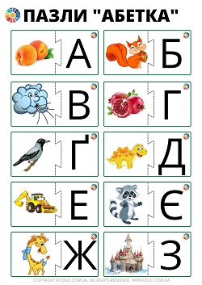

Slide 16
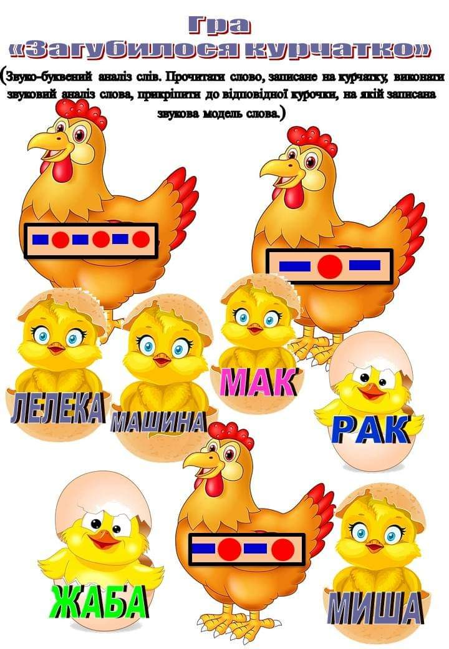

Slide 17
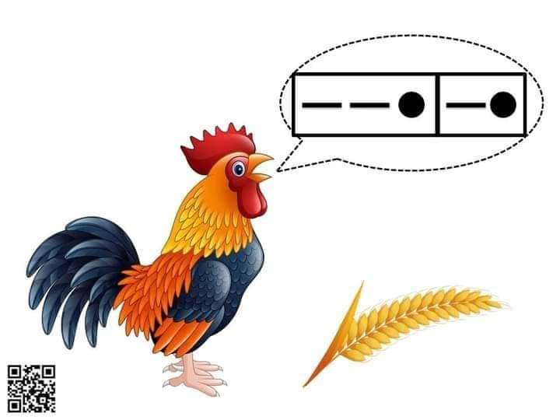
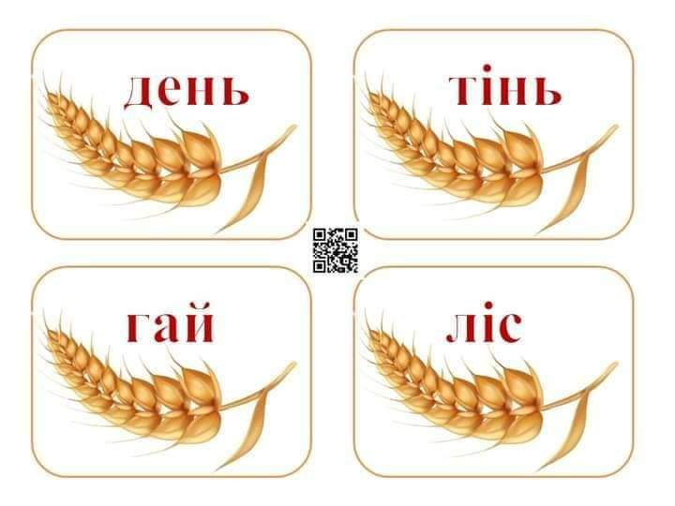

Slide 18
Педагогічні ігри класифікують за такими ознаками:
1. За галуззю діяльності розрізняють фізичні, інтелектуальні, трудові, соціальні, психологічні ігри.
2. За характером педагогічного процесу виокремлюють навчальні, тренінгові, контролюючі, узагальнювальні, пізнавальні, виховні, розвивальні, репродуктивні, продуктивні, творчі ігри.
3. За ігровою методикою диференціюють предметні, сюжетні, рольові, ділові, імітаційні, драматизаційні ігри.
4. За предметною галуззю виокремлюють математичні, хімічні, біологічні ігри тощо, а також фізкультурні, спортивні, народні, військово-прикладні.
5. За видом ігрового середовища ігри поділяються на комп’ютерні, телевізійні, настільні, кімнатні, вуличні, на місцевості.

Slide 19
Ігрова технологія , на думку Г. Селевко, містить
спектр цільових орієнтацій:
дидактичні: розширення кругозору, пізнавальна діяльність; застосування знань, умінь, навичок у практичній діяльності; формування умінь і навичок, необхідних у практичній діяльності; розвиток трудових навичок;
виховні: виховання самостійності, формування певних підходів, позицій, етичних, естетичних і світоглядних установок; виховання колективізму, комунікативності;
розвивальні: розвиток уваги, пам’яті, мови, мислення, умінь порівнювати, зіставляти, уяви, фантазії, творчих здібностей, емпатії, рефлексії, уміння знаходити оптимальні рішення;
соціалізуючі: залучення до норм і цінностей суспільства; пристосовування до умов середовища; саморегуляція.

Slide 20
Дидактичні ігри – різновид ігор за правилами.
Виконують різні функції:
активізують інтерес та увагу дітей,
розвивають пізнавальні здібності,
кмітливість, уяву,
закріплюють знання, вміння і навички,
тренують сенсорні вміння, навички.
Дидактичні ігри можуть:
- бути тільки в словесній формі;
- поєднувати слово й практичні дії;
- поєднувати слово й наочність;
- поєднувати слово і реальні предмети

Slide 21
Структурні складові дидактичної гри
Дидактичне завдання гри визначається відповідно до вимог програми з урахуванням вікових особливостей дітей
Дидактичне завдання в грі свідомо маскується, воно постає перед дітьми у вигляді цікавого ігрового задуму
На створення ігрової атмосфери істотно впливає ігровий початок
Ігрові дії – засіб реалізації ігрового задуму і водночас здійснення поставленого педагогом завдання
правила гри
підбиття підсумків

Slide 22
Різні підходи до класифікації дидактичних ігор
О. Я. Савченко у роботі «Дидактика початкової школи» наводить таку класифікацію дидактичних ігор: сюжетно-рольові; ігри-драматизації; ігри-конструювання.
Г. І. Сорокіна пропонує таку: ігри-подорожі; ігри-дорученння; ігри-передбачення; ігри-загадки; ігри-бесіди.

